Slide 1


影像處理期末報告
姿勢偵測
U10916002 資科四 邱柏緯

Slide 2

INTRODUCTION
姿勢偵測是從圖像、視頻甚至視訊鏡頭，透過人的關節點檢測並估計人體的不同部分，例如頭部、肩膀、手臂、腿等，並藉由這些關節點建構出人的姿勢。

Slide 3
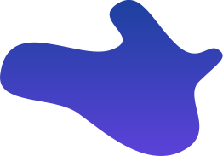

MEDIAPIPE POSE
MediaPipe 是 Google Research 所開發的多媒體機器學習模型應用框架，支援 JavaScript、Python、C++ 等程式語言，MediaPipe Pose模型可以標記出身體頭手四肢軀幹節點，共33個節點。
YOLOV7
YOLOv7是中央研究院王建堯與團隊在2022年7月所推出的模型。YOLO(You Only Look Once)是一種物件辨識模型。
而YOlOv7在姿勢偵測方面會有17個身體節點。

Slide 4
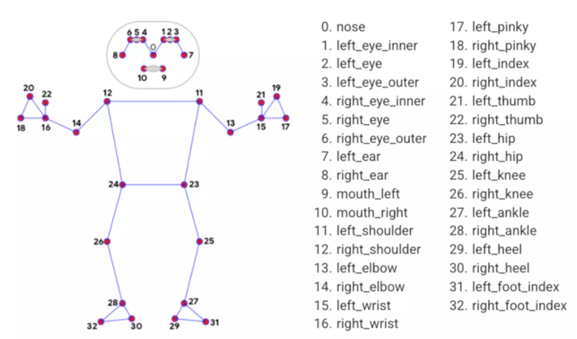
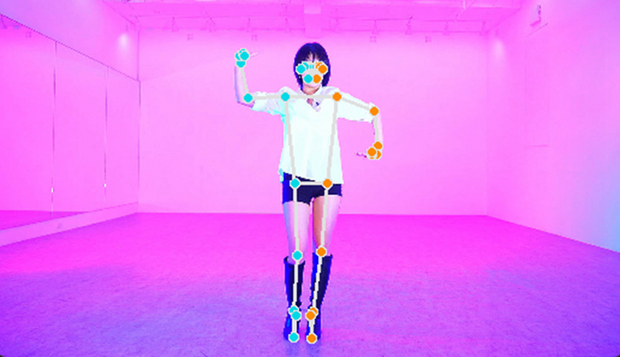
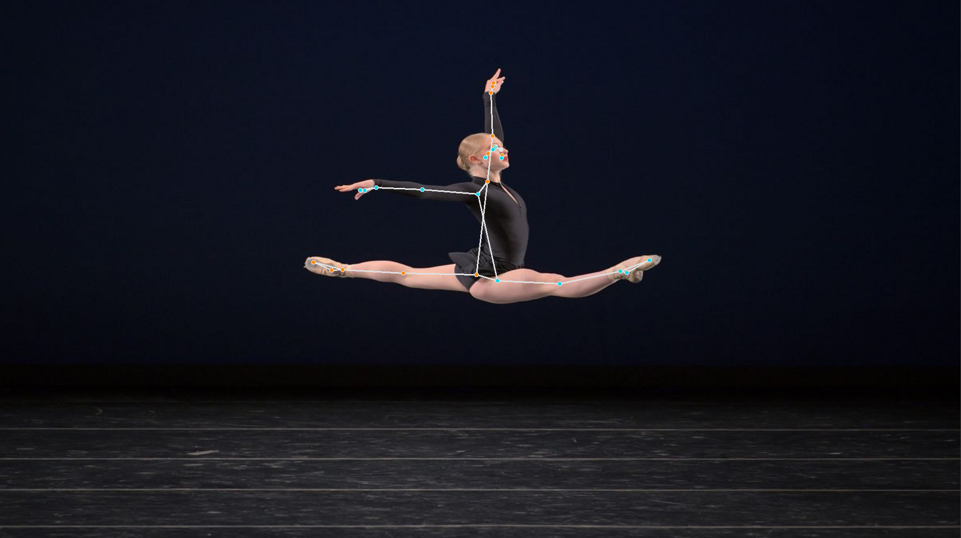
MEDIAPIPEPOSE

Slide 5

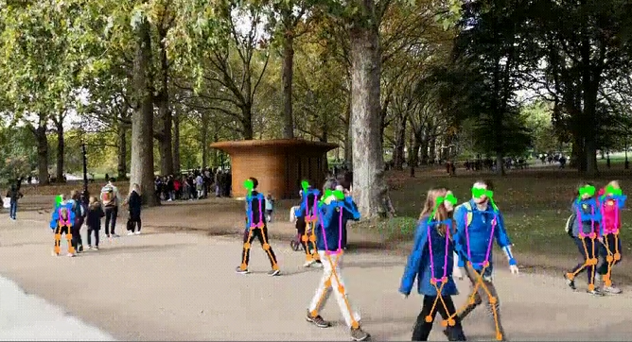
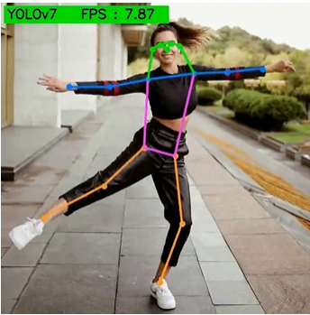


YOLOV7

Slide 6



MEDIAPIPE優缺點
YOLOV7優缺點
優點
優點
03
只用CPU，速度較快，硬體配置較低。
適用多人。
有使用GPU的條件下，準確率高。
環境設置較簡單。
缺點
缺點
02
01
只適用單人。
硬體配置高。
如果在使用GPU的條件下，準確率會和YOLOv7有落差。
環境設置困難不易上手。

Slide 7
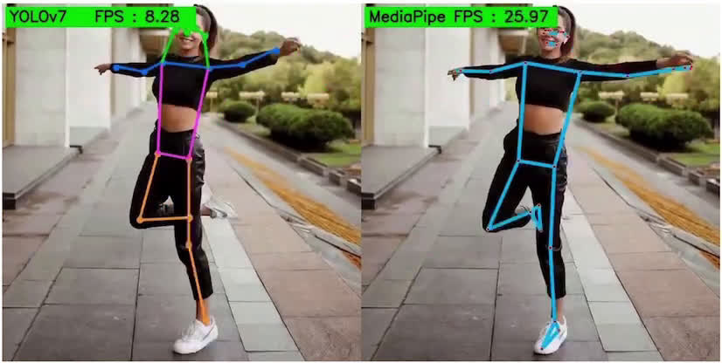

Slide 8
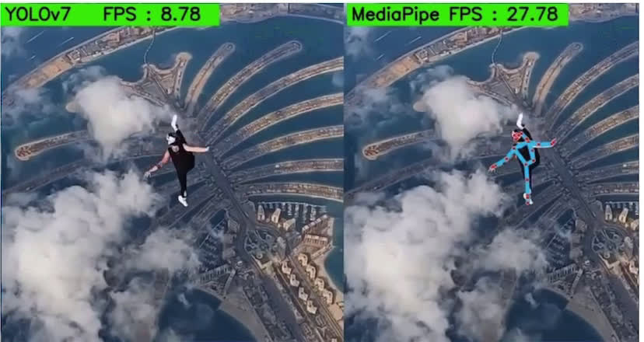

Slide 9
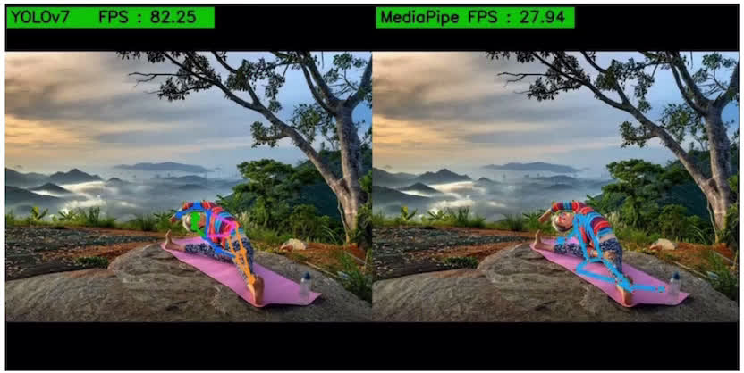

Slide 10
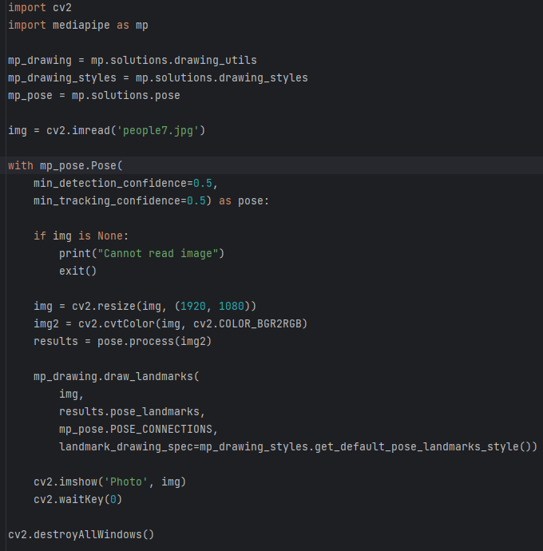
載入OpenCV和MediaPipe模組
初始化MediaPipe模組
讀取照片
啟用了 MediaPipe 的姿勢估計，設定了最小偵測置信度和最小跟踪置信度
控制偵測的準確性和追踪的穩定性
對圖片進行了簡單的預處理，包括調整大小和轉換色彩空間。
利用繪圖工具繪製姿勢關鍵點和連線，這裡使用了 MediaPipe 提供的預設風格。
使用 OpenCV 顯示經過姿勢估計後的圖片

Slide 11
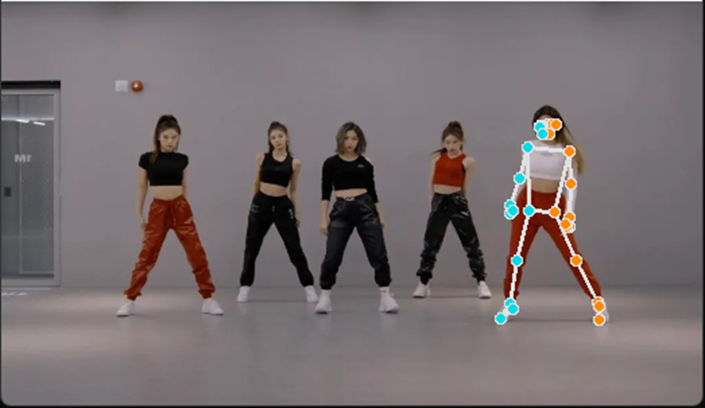
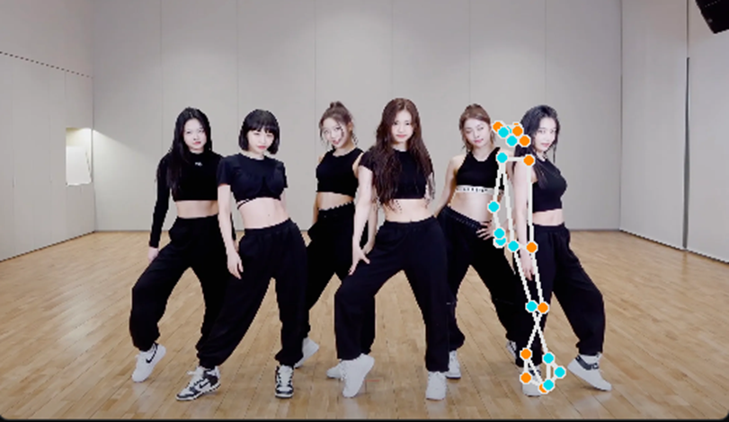
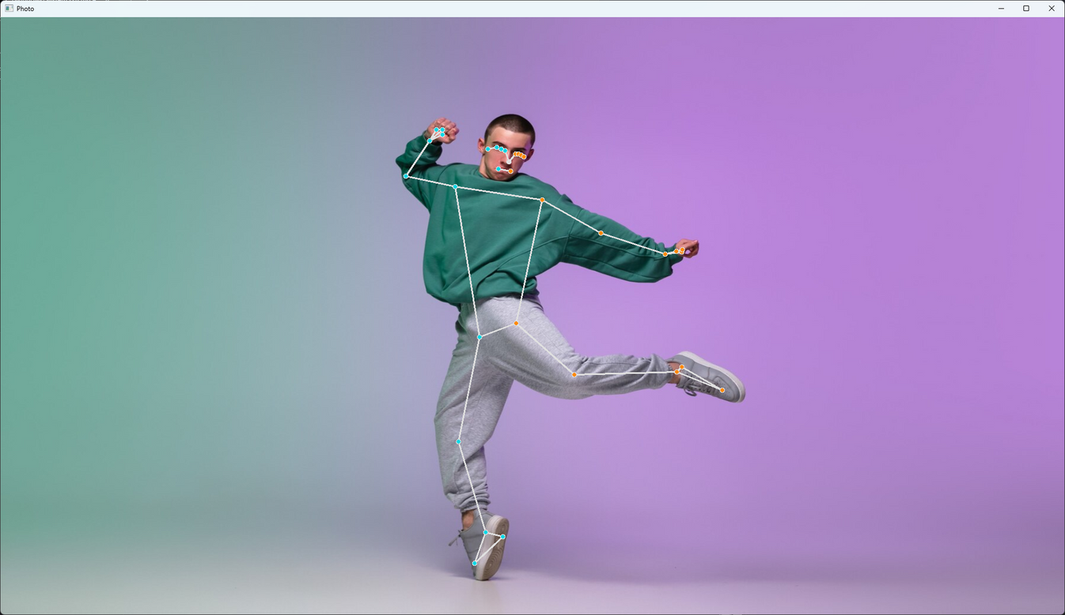

Slide 12

謝謝聆聽！

